Slide 1
Тема: Задача суоттааьына
4 кылаас

Slide 2
5 9 0 9 7 9 8 3 2 6 6 9 9 1 4 8 9
35:7 =З
90:10=а
100:0=д
56:8=ч
64:8=с
27:9=у
100:50=0
36:6=т
1000:1000=һ
88:22=ы

Slide 3
Пиэрмэр – ына5ы, сылгыны, кууруссаны, сибиинньэни,
о.д.а дьиэ кыылын анаан-минээн иитэр. Дьону этинэн, уутунэн,
сымыытынан хааччыйар.

Slide 4
*Тылынан суот:
. Тегул таблицатын ччинэтиии
. 350 150 50 =0

Slide 5
Карточканан тэтэрээккэ улэ

Slide 6
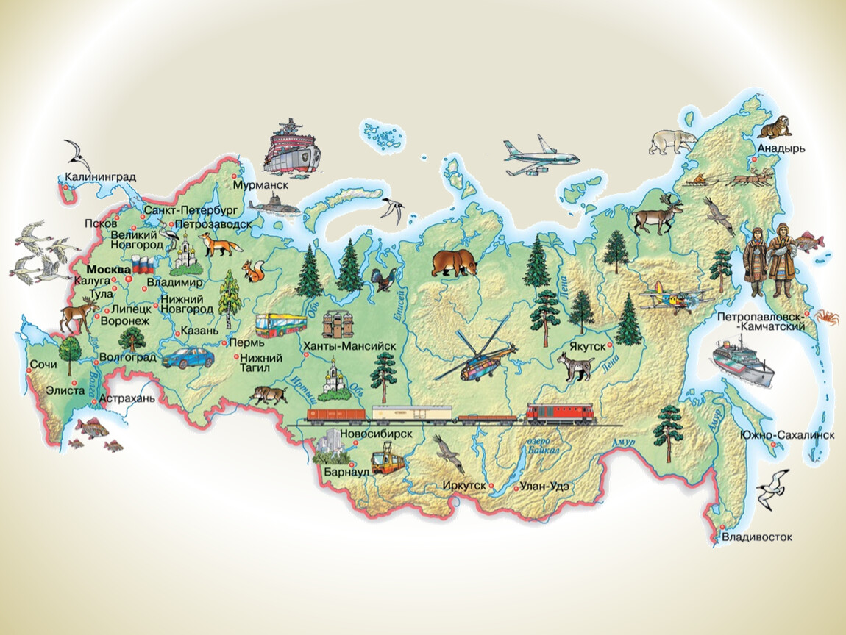
Республика Саха (Якутия) является
субьектом Российской Федерации и
географически расположена
в Восточной Сибири, а как адми-
нистративная часть России – в
Дальневосточном федеральном
округе как регион.

Slide 7
2 сорудах: схеманан задачаны суоттааьын:
4884км
Якутск
12км
Н-Бэстэх
72км
Сымах
Москва
?

Slide 8
4сорудах:
Ферма «Якутский скот» - 100 ынахтаах
ЛПХ «Сымах» – 400 ынахтаах
ЭКО» ферма – 250 ынахтаах.
Барыта хас ынах баарый?
ЛПХ Саха ына5ыттан хас тегул элбэх ынахтаа5ый?
ЭКО ЛПХаттан хаьынан а5ыйах ынахтаа5ый ?

Slide 9
Сынньалан

Slide 10
5 сорудах:
Саха ына5а куннэ 5 л уут биэрэр.
Оччо5о ферма куннэ теье ууту ыларый?
2 нэдиэлэ5э барыта теье ууту ыахтарай?

Slide 11
6 сорудах:
35л ууттэн 1 кг арыы оноьуллар буолла5ына, 25кл арыы хас литр ууттэн оноьуллуой?

Slide 12
7 сорудах:
Пиэрмэр 2 ч 25 мунуутэ5э дьиэтиттэн тахсыбыт уонна ферма5а 3ч 07 мунуутэ5э кэлбит. Кини теье ер айаннаабытый?

Slide 13
Логическай оонньуу

Slide 14
6. Информация о домашнем задании.
7. подведение итогов. рефлексия
Дь.улэ

